Slide 1
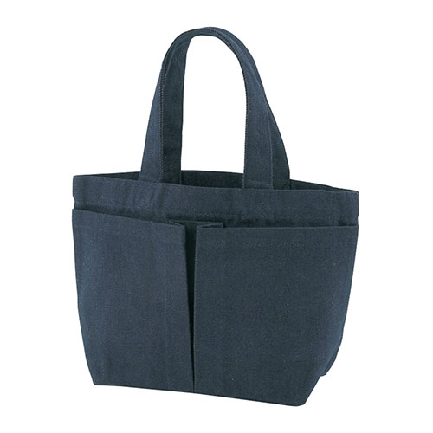
【提案書】
スフィア・リサイクルデニム2ポケットトート
特徴
深みのあるインディゴカラーですが、リサイクルデニム素材を使用しているため環境にも優しいトートです。大きめのスマホやお財布等を入れるのにも便利な2つのポケットは使い勝手も抜群！
納期
納期スペース
仕様
素材：綿・ポリエステル混
サイズ：約220×220×110mm（間口340mm）
包装：ポリ袋入
備考：名入れ可能※生地の特性上、色合いが異なる場合があります。
お見積
お見積りスペース

